Slide 1
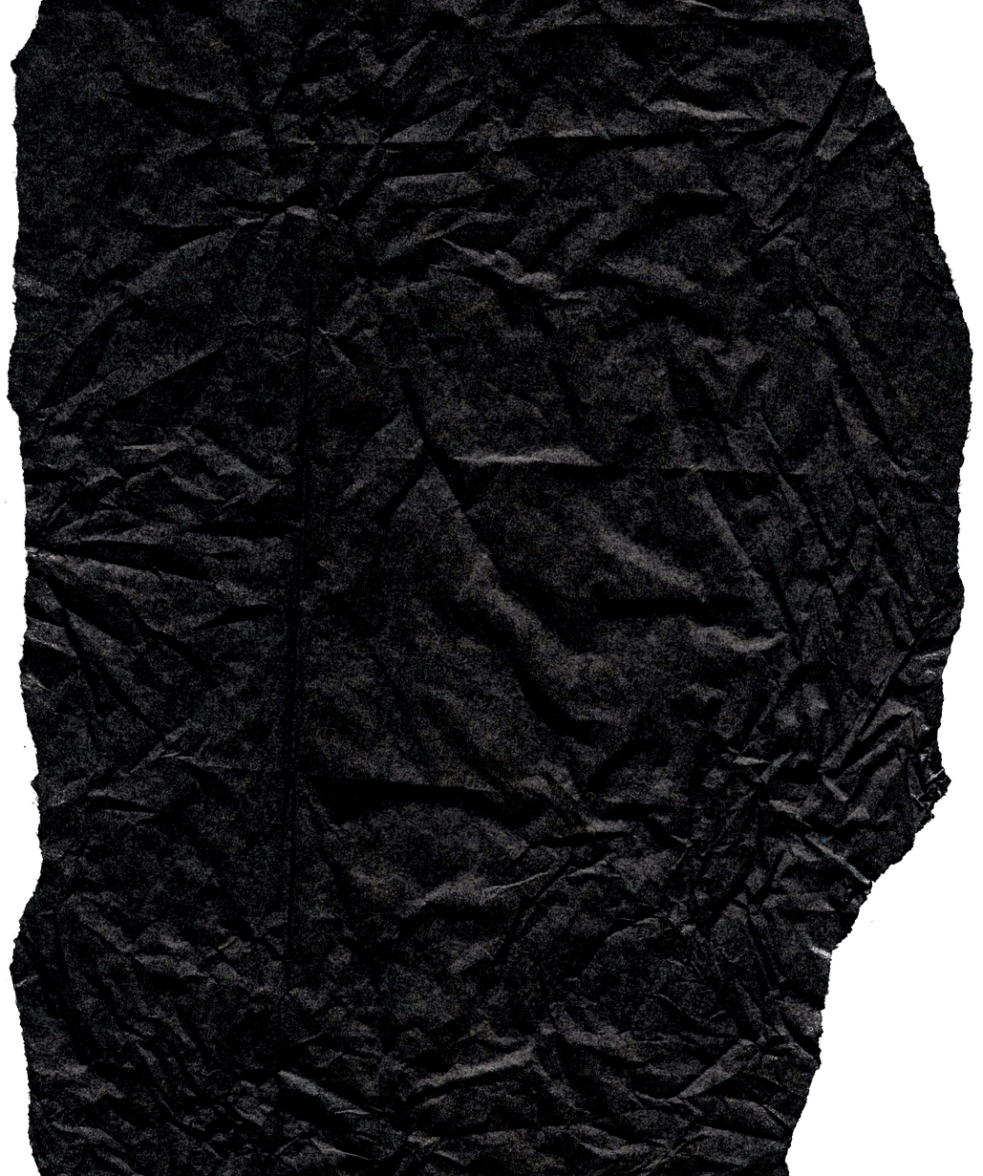



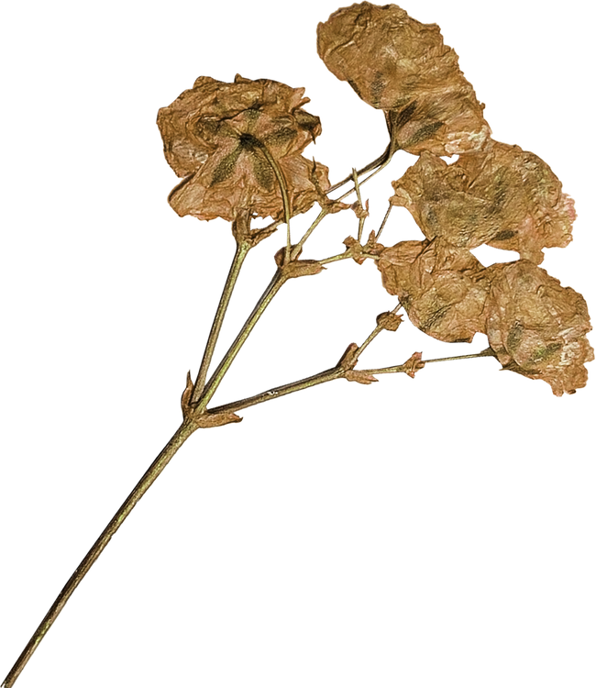

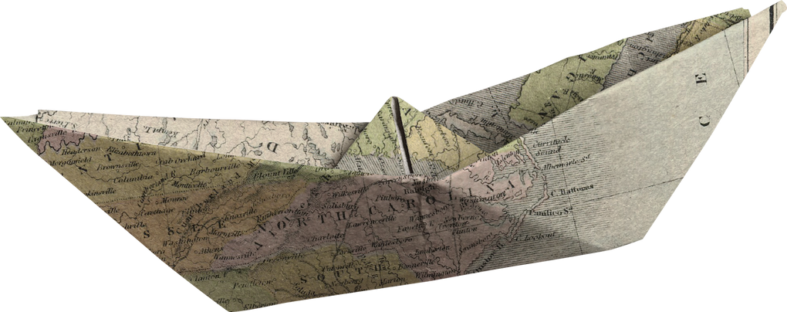





“.. ніби в кімнаті, де було душно відчинили вікна, і легені відчули раптом свіже повітря”.
ВПЛИВ ХАРКІВСЬКОГО СЕРЕДОВИЩА НА ЖИТТТЯ І ТВОРЧІСТЬ МИКОЛИ ХВИЛЬОВОГО
-М. Могилянський.
Автор: Андросова Катерина Юріївна, учениця 10 класу комунального закладу «Харківський ліцей №122 Харківської міської ради»;
Науковий керівник: Андросова Тетяна Степанівна, учитель української мови та літератури комунального закладу «Харківський ліцей №122 Харківської міської ради».

Slide 2


МЕТА
Створити сучасний екскурсійний маршрут визначними місцями життя М. Хвильового у Харкові (1920-1933 рр.)
ЗАВДАННЯ
  Простежити життєвий та літературний шлях М.Хвильового у Харкові протягом 1920-1933 рр.;
  розробити екскурсійний маршрут життя митця у Харкові з використанням Google Maps і показати пам’ятні місця очима жителя Харкова;
  розробити матеріал у допомогу вчителю та учням для підготовки до уроків історії, харківщинознавства, української літератури;
  популяризувати екскурсійний маршрут серед туристів та жителів міста.

Slide 3

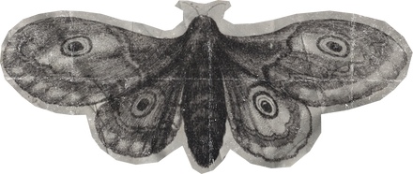
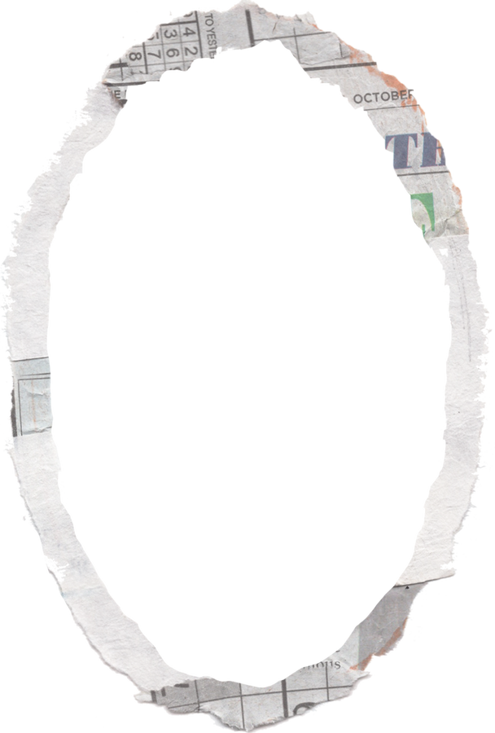
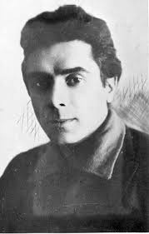


Микола Хвильовий - автор та ідеолог гасла “Геть від Москви!”; один з найвідоміших представників Розстріляного відродження й один з перших, хто став жертвою тоталітарної системи.
Як відомо, 13 було його найулюбленішим числом, бо 13 грудня він народився, 13 травня вкоротив собі віку. Але мало хто замислюється, що 13 найплідніших років життя автор провів саме у Харкові, де за його участі було створено ВАПЛІТЕ та висунуто славнозвісне гасло.
Для нього центральною проблемою була проблема історичного буття та культури України.
,
“Державна незалежність України неминуча, адже це пройшли всі народи Європи. Відтак протидіяти цьому – значить бути гальмом прогресу".
- Микола Хвильовий
За словами О. Забужко, «Микола Хвильовий фактично був лідером тієї України, яка ще була червоною, але вважала себе незалежною”.
Гасла М. Хвильового віднайшли масовий відгук в українців. Заклики повернутися обличчям до Європи пришвидшували початок репресій проти культурних діячів, спочатку оформившись у боротьбу з “хвильовізмом”, потім припинивши дискусію.

Slide 4



Зі смертю Хвильового закінчилось й українське національне відродження 20-30-х років 20 століття.
Цькування, обмеження свободи творчості призвели до краху українізації і нарешті відрядження митця в Полтавську область, де він став свідком Голодомору 1933 р. Цей жах розбив і фізично, й морально митця та позбавив його віри.
“Невже я зайвий чоловік, тому що люблю безумно Україну?”
І саме 13.05.1933 закінчив життя самоубивством
13 років прожив Хвильовий у Харкові. Тут він мріяв, писав, кохав, надіявся, зневірився. І все це відбулося в одному місті.
Тож пройдімося тепер разом цими вуличками історії дядьки Миколи з квартитри №9...

Slide 5


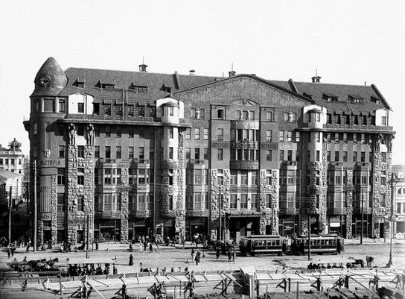
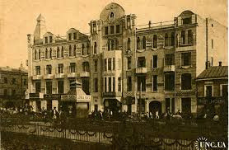
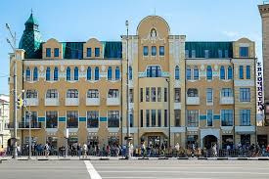
Після службі на Кавказі М.Хвильовий переводиться до Харкова, де працює в культурно-освітньому секторі Харківського військового округу.
А тепер я кохаю город,
цей сторожкий трамвайний дзвін.
Він в мені неможливо скоро
дорогим димком зацвів.
Навесні 1921 р. - остаточно переїздить до Харкова та розпочинає цілком нове життя.
Спочатку мешкав у готелі “Астраханський”. Тут була розташована газета “Селянська правда”, що стала осередком літературного життя міста початка 1920-х років. У 1922 тут була заснована Спілка революційних селянських письменників “Плуг”, до якої Хвильовий не входив, але активно виступав у їхньому приміщенні.
Видавництво “Червоний Шлях”
Павлівська площа, 10
Готель Астраханський (зараз)
Готель Астраханський 1920-ті

Slide 6
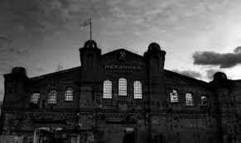
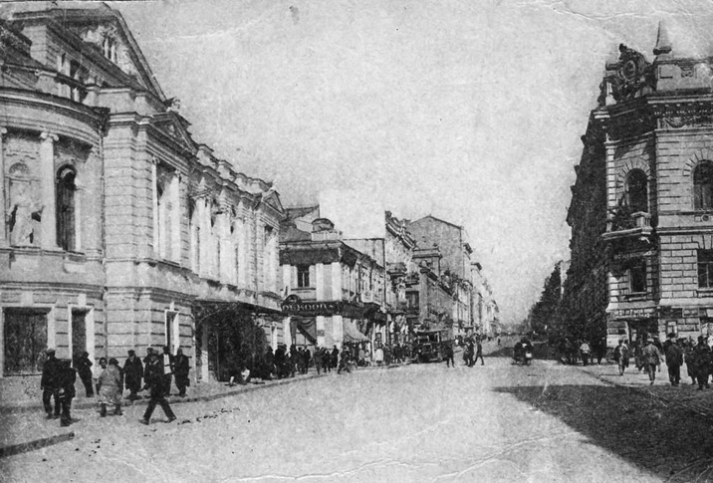
У 1923-1924 рр - кидає роботу в Головполітосвіті та йде працювати слюсарем на паровозобудівельний завод (нині-завод ім. Малишева)
Але культурне, літературне життя манить митця, і він знову - у вирі мистецьких подій...
З колишньої Ярмакової площі в 1920-х рр. починався відомий Літературний ярмарок - так письменники називали частину вулиці від площі до Державного Видавництва України (Сумська 5 - Сумська 31 (раніше - вул. Карла Лібкнехта)), а саме: від кафе “Пок”(Сумська, 5), до Театральної площі, по боках якої розташовувались редакції газет і журналів.
Ця центральна вулиця завжди була людною, тому письменники й поети часто зустрічали тут одне одного.
Фасад заводу ім. Малишева
Знаменитий на весь культурний Харків редакційний кабінет Елана-Блакитного, який зібрав найталановитіших митців, що жили й працювали у Харкові в 1923-1928 рр., розташовувався на вул. Сумській, 11 на другому поверсі. Бував тут і Хвильовий.
Але шляхи їхні розійшлись, бо Хвильового завжди “хвилювало”: він створює літературну організацію”Урбіно”, яка стала предтечею ВАПЛІТЕ.
Квартал Літературний ярмарок (Сумська 5)

Slide 7
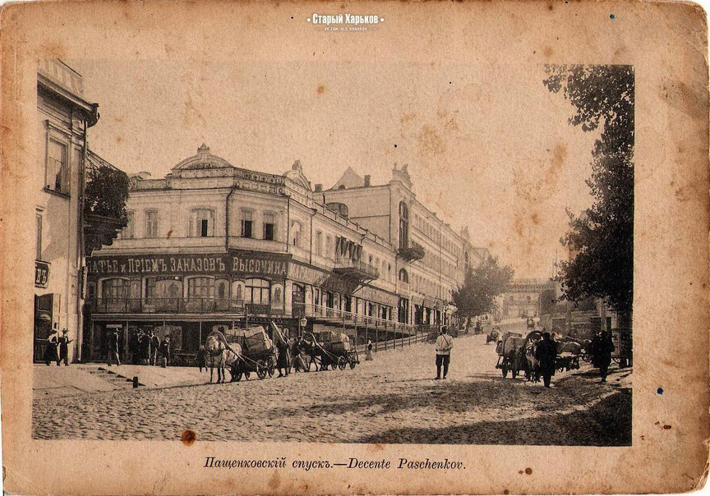
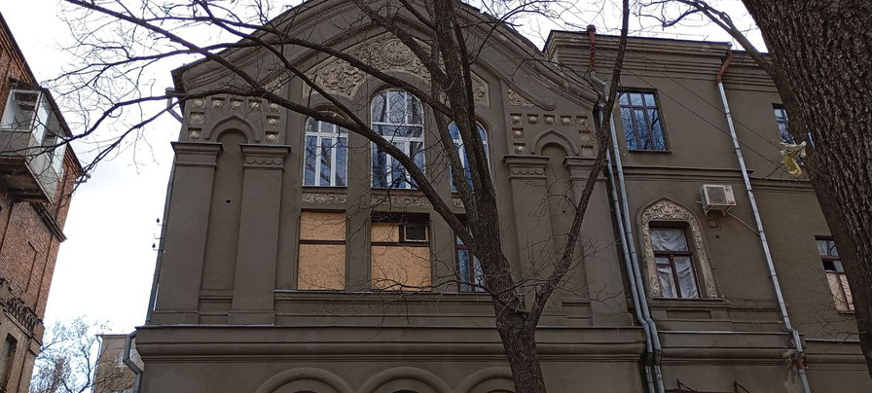
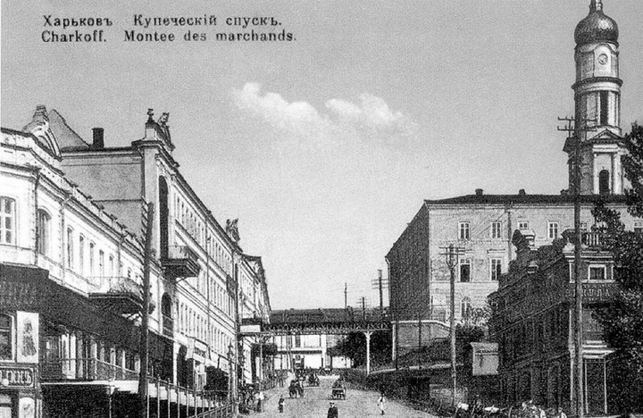
Зі смертю В. Елана-Блакитного місце, де збиралися б митці, не стало. І в 1927 р. з’явився Будинок літераторів (вул. Мистецтв, 4), який назвали на честь В. Елана-Блакитного. У цьому будинку вирувало тогочасне літературне життя, це був справжній літературний Олімп. Тут зустрічали Маяковського, Горького, витупали А. Барбюс, Якуб Колас тощо.
А відоме ВАПЛІТЕ створено у Старому пасажі - будівлі неподалік Успенського собору, зруйнованої під час Другої світової війни.
Старий пасаж
Будинок літераторів (вул. Мистецтв, 4)
Редакція ВАПЛІТЕ (Старий пасаж, Купецький спуск)

Slide 8
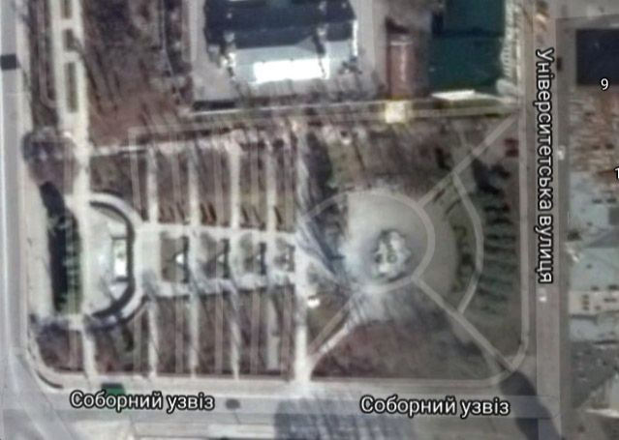
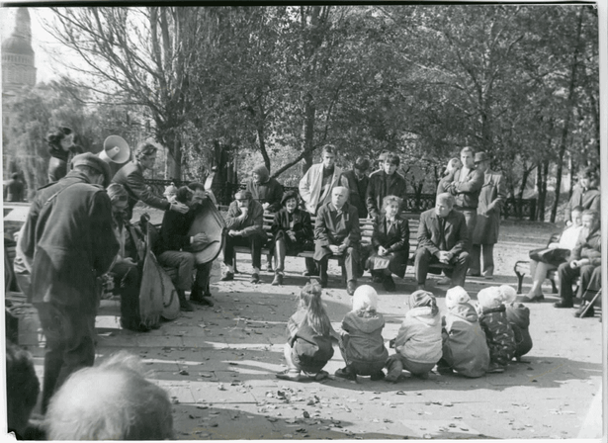

ВАПЛІТЕ (Вільна академія пролетарської літератури) знаходилась у Старому пасажі. Зараз на цьому місці розташований соборний сквер; редакція ВАПЛІТЕ вікнами виходила на вулицю Вільної Академії (нині - Університетська), де розташовувався університет, який на той час мав назву Вільна академія теоретичний знань. Чи не символічно?
Редакція ВАПЛІТЕ
Сквер Соборний узвіз 1988 р
ДВУ - Державне видавництво України, в якому в 1926-1927 рр. Хвильовий працював редактором журналу “Червоний Шлях”. Після 1927 р. видавництво переїхало на Сумську 31 (вул. Літкнехта, 31), а в 1934 р. видавництво було ліквідовано й всі видавництва Харкова підпорядковано Москві.

Slide 9
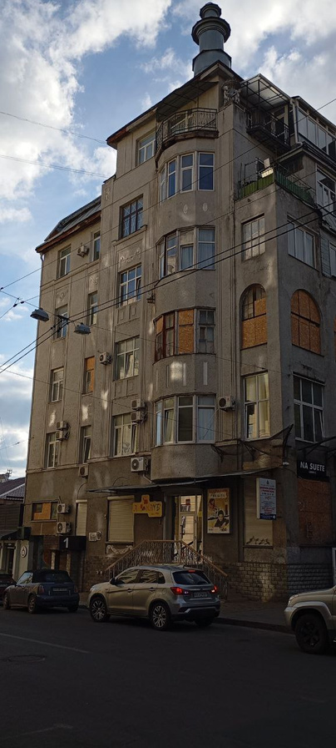
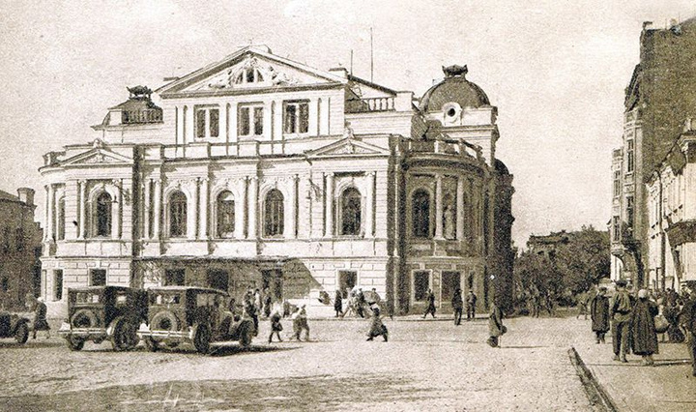
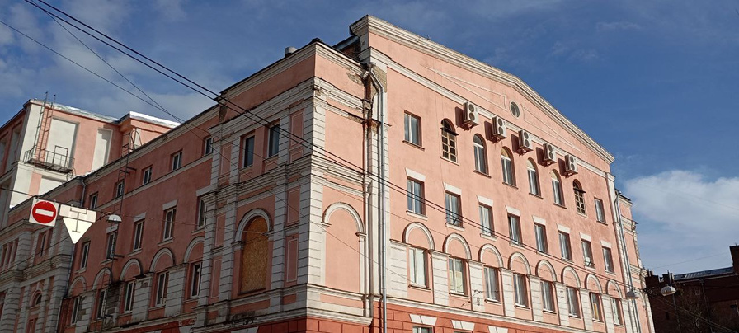
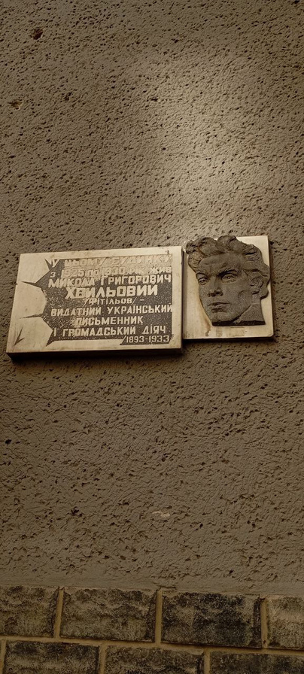
Ось тут, недалеко від роботи, і мешкав Хвильовий з 1925 по 1930 рр.. Тут розмістилась письменницька комуна. Як зручно : поруч оперний театр, недалеко “Березіль”. До речі, в Оперному театрі у 1929 р. закінчився найперший процес над спілками визволення України та української молоді. Хвильовий у пресі писав про “ганебну роботу зрадників”, не здогадуючись про те, що сам потрапить у м’ясорубку НКВД. Це потім, а поки...
вул. Римарська, 19
Пам’ятна дошка на честь М.Хвильового (Вул. Римарська, 19)
Березіль 1920-ті
Березіль зараз

Slide 10
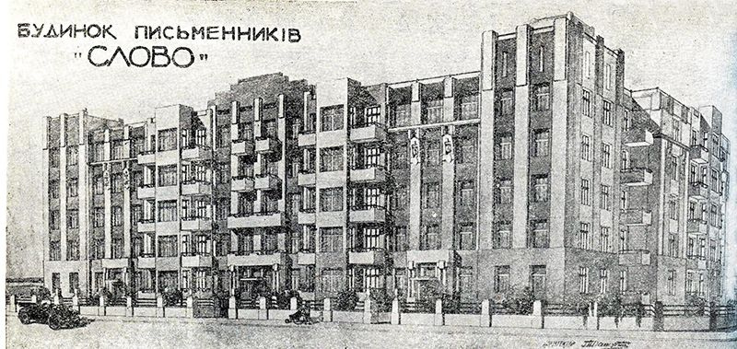
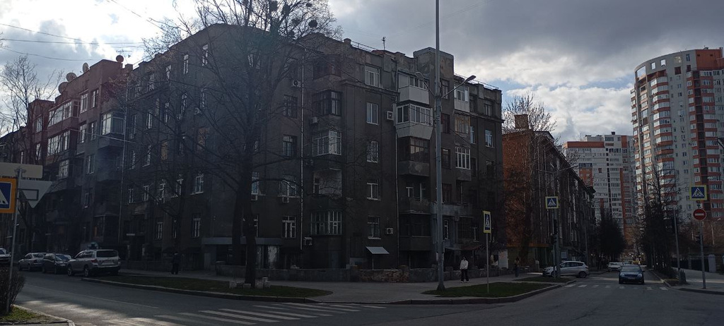
Славнозвісно трагічне “Слово”
В усі часи людина хочк жити в нормальних житлових умовах. Хотіли добре жити й письменники, музиканти, актори, поети. Ще у 1926 р. вони створили кооператив, щоб спорудити собі будинок. На той час це елітна новобудова з дитячим садочком, їдальнею, солярієм, бібліоткою. Квартири були великими, ізольованими, вони були не тільки житлом, але й місцем роботи - з кабінетами. Чому “Слово”? Тому що будинок спроєктований у формі букви “С”. Розташований на вулиці Культури, 9 (вул. Червоних письменників, 5).
План будинку “Слово”
Будинок “Слово” зараз

Slide 11
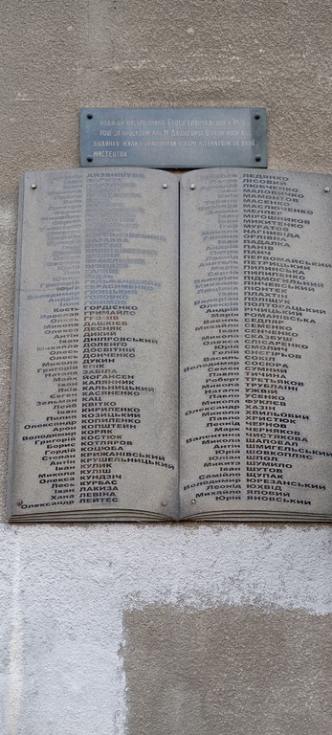
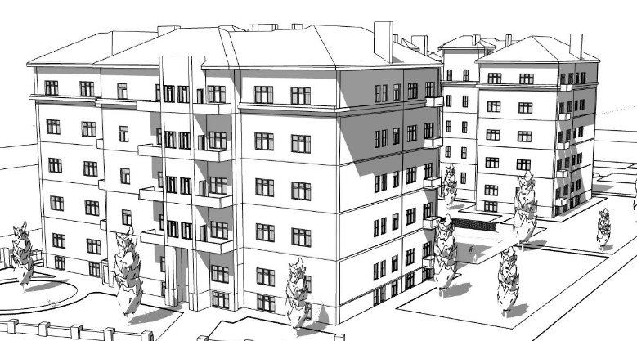
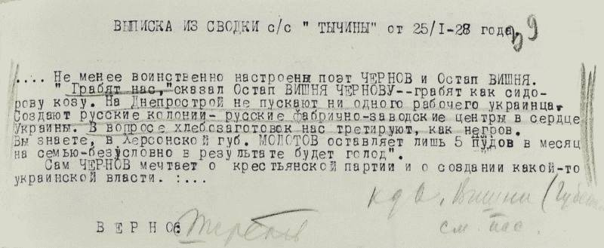
У ті часи з житлом у Харкові було дуже важко, адже столиця Української ССР не могла вмістити усіх охочих. Тому, за спогадами багатьох митців, жили хто де.
А тут майже буржуйські умови: ванна, кабінет, кухня.
Хвильовий жив у кв. 9.
Недовго тривало щастя від зручного життя. Заселений у 1930 р., а у травні 1933р.( арештом Ялового) ознаменував початок репресій проти діячів української культури, що згодом отримає назву Розстріляне відродження.
Із 66 квартир було репресовано мешканців 40 квартир! Тому “Слово” мало недобру славу, згодом його прозвали “Крематорій”.
Меморіальна дошка з іменами вбитих
Доноси
Квартитра №9

Slide 12
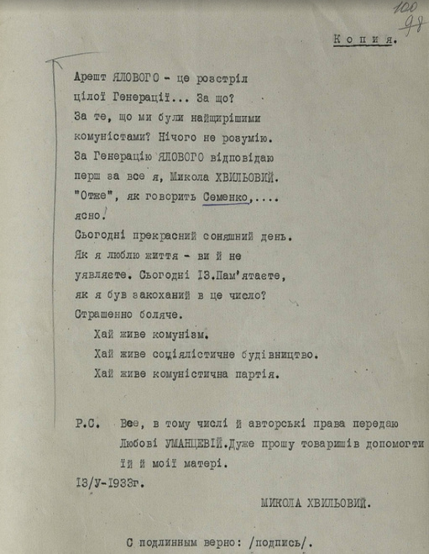
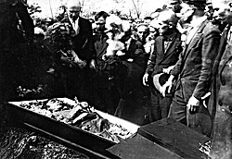
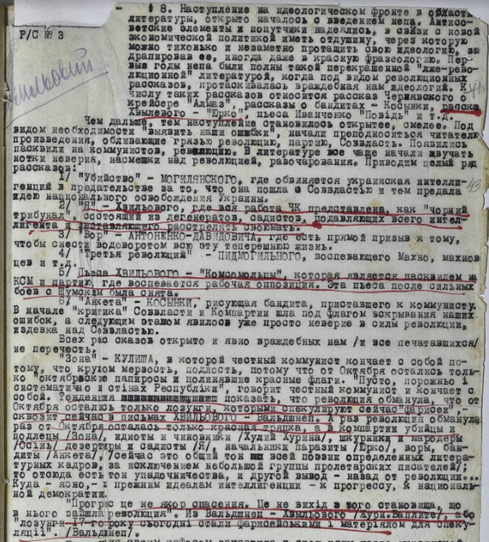
Навесні 1933 р. М. Хвильовий був у відрядженні у Полтавській області, де на власні очі бачив жахіття Голодомору, приїхав додому морально й фізично розбитим. Потім арешт Ялового. Передчуваючи наближення терору, на знак протесту 13.05.1933 р. у будинку “Слово” покінчив життя самогубством, вистріливши у скроню.
Предсмертна записка Хвильового
Похорони Хвильового
Приклад доносу на Хвильового

Slide 13
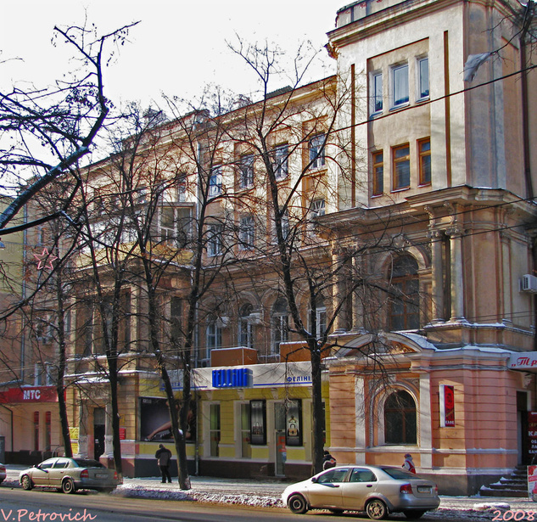
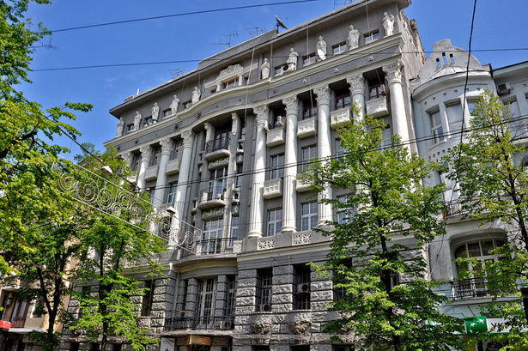
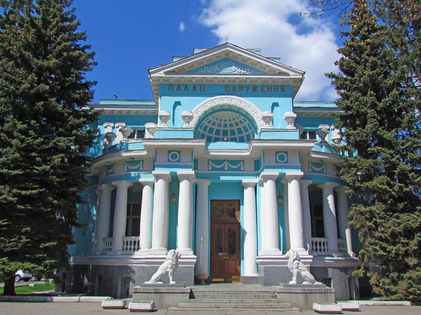
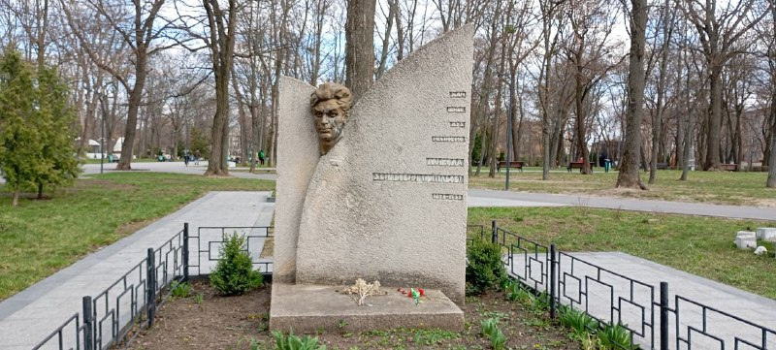
А ось у цих будівлях колишніх НКВД відбувалися криваві події: неугодних катували, розстрілювали. Моцква вершила “суд”...
Творів Хвильового боялася совєцька влада, як боялася царська влада творів Т.Г.Шевченка. Тому і Хвильовий, і його твори були заборонені аж до кінця існування СРСР.
вул.Сумська, 82
вул.Сумська, 47
У молодіжному парку розташована могила Хвильового зі словами “Хай живе дух неспокою”.
вул. Сумська, 61
Пам’ятник Хвильовому, Молодіжний парк

Slide 14
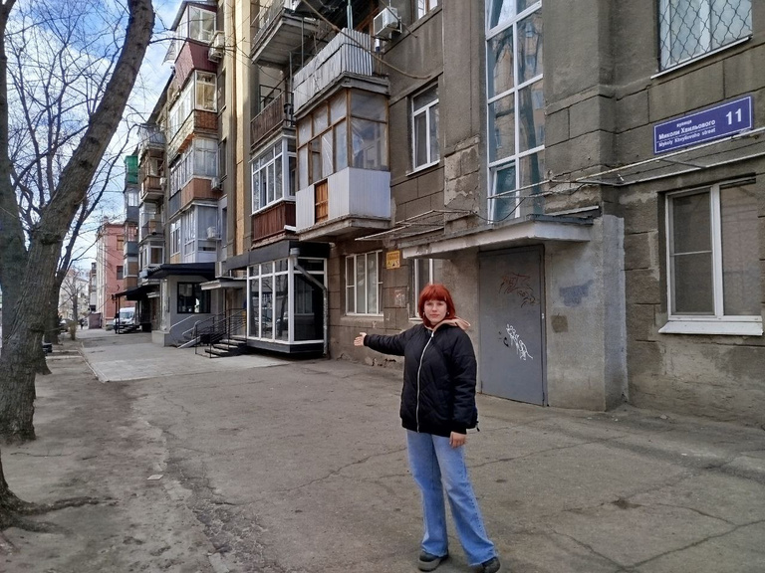
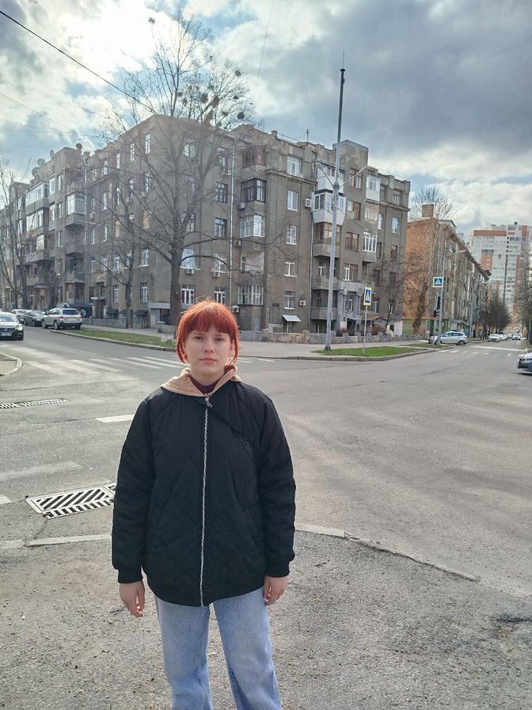
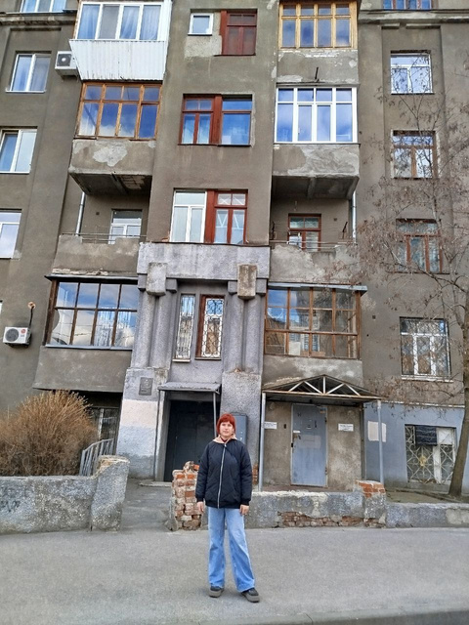
Символічно, що вулиця Маяковська тепер названа на честь М.Хвильового, Лермонтовська - М. Йогансена, Чайковського- М.Семенка. Є вулиці на честь І. Липи, М. Зерова тощо.
Сумно, що дерусифікація сталася лише у 2023 році. Бо нашому суспільству і молодій незалежній Україні слід було взяти до уваги гасла “Геть од Москви! Дайош Європу” ще у далекому 1991 р.. І, можливо, Україна зараз не потерпала б від нашестя “старшого брата”, який нищив, нищить і буде нищити всі прояви повернення народів до коренів. СЛАВА УКРАЇНІ!
вул. М. Хвильового
Будинок “Слово”
“Під вікнами великих письменників” будинок “Слово”(внутрішн. двір)

Slide 15
Література:
  Куліш Володимир. Слово про будинок “Слово”: Спогади.- Торонто : Гомін України, 1966 - 69с.
  Задеснянський Р. Що нам дав Микола Хвильовий? - 2020. - 258 с.
  Хвильовий М. Твори: У 2 томах.- К.: Дніпро, 1990 - т.1
  Костюк Г. У світі ідей і образів. - Сучасність: Нью-Йорк, 1983. - 126 с.
  Микола Хвильовий // Українське слово. - Т.2. - К.: Аконіт, 2001.- с.198
  Плющ М. Хвильовий (Фітільов), Микола Григорович// Філософський енциклопедичний словник / В. І. Шинкарук (гол. редкол.) та ін ; Інститут філософії імені Григорія Сковороди НАН України. — Київ : Абрис, 2002. — С. 698. — 742 с.
Посилання:
  Велич особистості: https://www.youtube.com/watch?v=ZfmJnnH5S_8
  Літературний музей Харкова: https://litme.com.ua/uk
  Фільм “Будинок “Слово””: https://www.youtube.com/watch?v=VrAlxSL0aCU
  Pro Slovo: http://proslovo.com/#fragment1
  Як харківський Будинок літератури (не) об’єднував українських письменників. «Харків, де твоє обличчя?»: https://lyuk.media/city/house-of-literature/
  Життя і смерть Миколи Хвильового. Від комуніста до комунара: https://www.istpravda.com.ua/research/5191e0c066718/

